Slide 1

Ordenamiento de Arreglos
SEMANA 2
MSC. ING MISAEL FERNANDO PERILLA BENÍTEZ
misael.perilla@uniminuto.edu

Slide 2
Que es ordenación?
Por ordenar se entiende el proceso de reorganizar un conjunto de objetos en una cierta secuencia de acuerdo a un criterio especificado.
El objetivo de este proceso es facilitar la posterior búsqueda de elementos en el conjunto ordenado.
Existen múltiples ejemplos reales de conjuntos que requieren ser ordenados: la guía telefónica, índices de libros, ficheros de bibliotecas, diccionarios, ficheros de diverso tipo en oficinas, actas de exámenes, etc.

Slide 3
ALGORITMOS MÁS COMUNES DE ORDENAMIENTO

Slide 4
Ordenamiento Burbuja
Este método toma los elementos de dos en dos, para ir comparándolos e intercambiándolos de ser necesario, hasta que todos los elementos sean comparados.
for (i=0; i<n-1; i++) { for (j=i+1; j<n; j++) { if(V[i]>V[j]) { aux = V[i]; V[i] = V[j]; V[j] = aux; } } }

Slide 5
Ordenamiento Burbuja
Ventajas
Desventajas
Fácil implementación.
No requiere memoria “adicional”.
A) Muy lento.
B) Realiza numerosas comparaciones.
Realiza numerosos intercambios.

Slide 6
Ordenamiento por Selección
Se basa en buscar en cada iteracción el mínimo elemento del “subvector” situado entre el índice i y el final del vector e intercambiarlo con el de índice i.
Tomando la dimensión del vector n como tamaño del problema es inmediato que el bucle se repite n veces.
for (i=0; i<n; i++)
{
imin=i;
for (j=i+1; j<n; j++)
{
if(V[j]<V[imin])
imin=j;
}
aux = V[i];
V[i] = V[imin];
V[imin] = aux;
}

Slide 7
Ordenamiento por Selecciòn
Ventajas
Desventajas
Fácil implementación.
No requiere memoria “adicional”.
Realiza pocos intercambios.
Rendimiento constante: poca diferencia entre el peor y el mejor caso.
A) Muy lento.
B) Realiza numerosas comparaciones.

Slide 8
Ordenamiento por Inserción
for(i=1; i<n; i++) {
temp = V[i];
Izq = 0;
Der = i-1;
while(Izq <= Der){
Medio = (Izq+Der)/2;
if (temp < V[Medio])
Der = Medio - 1;
else
Izq = Medio + 1;
}
for (j=i-1; j>=Izq; j--){
V[j+1]=V[j];
}
V[Izq] = temp;
}
En este se recurre a una búsqueda binaria en lugar de una búsqueda secuencial para insertar un elemento en la parte de arriba del arreglo, que ya se encuentra ordenado.
El proceso, al igual que en el método de inserción directa, se repite desde el segundo hasta el n-ésimo elemento.

Slide 9
Ordenamiento Inserción
Ventajas
Desventajas
Fácil implementación.
No requiere memoria adicional.
A) Es lento.
B) En promedio hace numerosas comparaciones..

Slide 10
LIVE CODE
De ordernamiento

Slide 11
Búsqueda Lineal y Binaria
Existen 2 métodos globales de búsqueda de elementos en un arreglo, la búsqueda lineal y la binaria.
Esto es una búsqueda sencilla o lineal:
boolean bandera=false;
for (i=0; i<n-1; i++) { if(V[i]==buscado) {
System.out.println(“Encontrado”);
bandera=true;
break; } } }

Slide 12
Búsqueda Binaria
La búsqueda binaria tiene este nombre al dividir en 2 un arreglo durante el proceso de búsqueda.
Tiene una mayor complejidad de entendimiento, pero consume menos recursos que la búsqueda lineal.

Slide 13
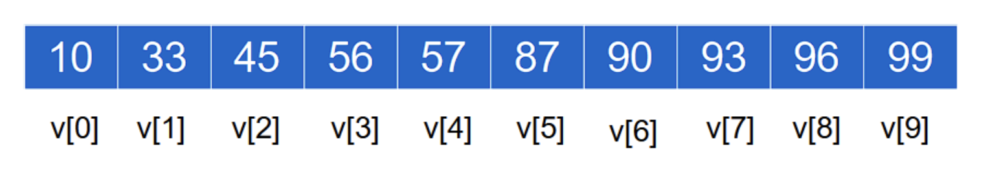
Búsqueda Binaria
Buscamos en valor 45:

Slide 14
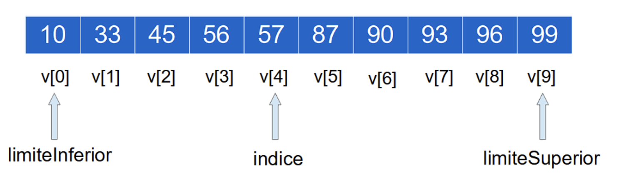
Búsqueda Binaria
Se definen 3 variables de control:
Inferior: el primer indice del arreglo.
Indice: el índice medio del arreglo ((N-1)-1 / 2)
Superior: el último indice del arreglo (N-1)

Slide 15
Búsqueda Binaria
Comparamos el valor 45 con el valor en el indice:

Slide 16
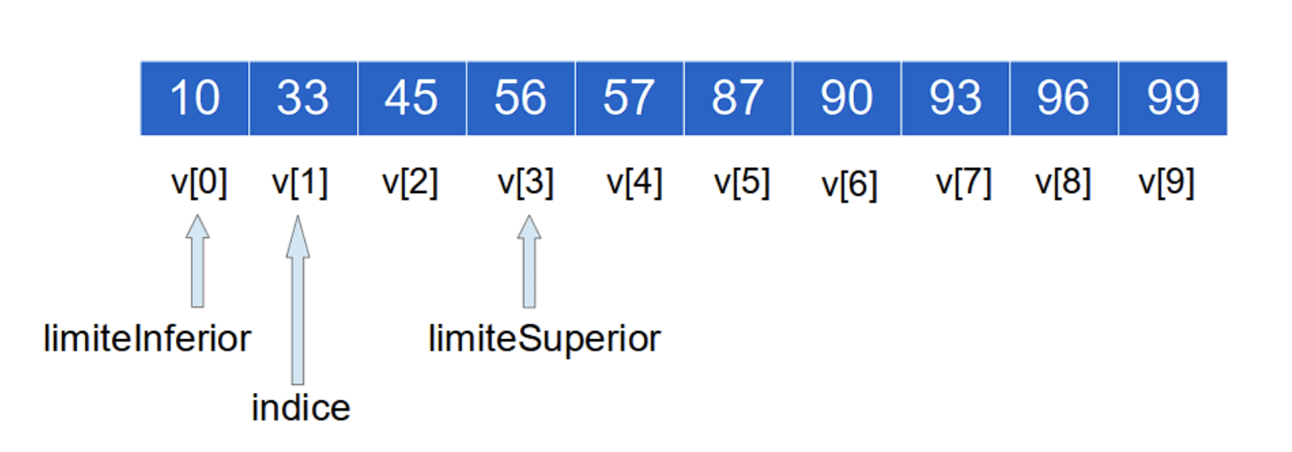
Búsqueda Binaria
Como 45 es menor que el indice, el limite superior pasa a ser el indice-1 y se recalcula el indice medio:

Slide 17
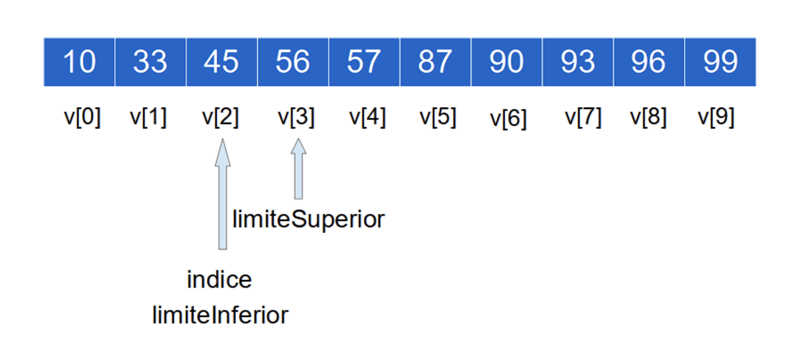
Búsqueda Binaria
Nuevamente como 45 es mayor que el valor en el Indice (33), el inferior para a ser el indice medio+1 y se recalcula, finalmente se compara el indice y ese es el resultado encontrado:

Slide 18
LIVE CODE
De ordernamiento

Slide 19
ALGORITMO DIJKSTRA
Algoritmo de caminos mínimos

Slide 20
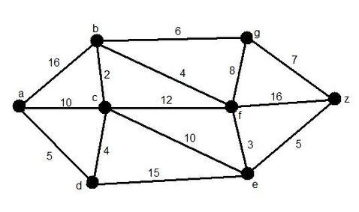
Algoritmo Dijkstra
Es un algoritmo para la determinación del camino más corto, dado un vértice origen, hacia el resto de los vértices en un grafo que tiene pesos en cada arista.

Slide 21
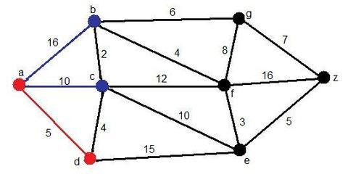
Algoritmo Dijkstra
Camino: AD
Distancia:5

Slide 22
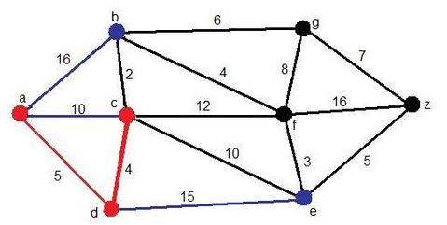
Algoritmo Dijkstra
Camino: ADC
Distancia:9

Slide 23
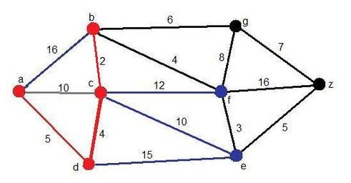
Algoritmo Dijkstra
Camino: ADCB
Distancia:11

Slide 24
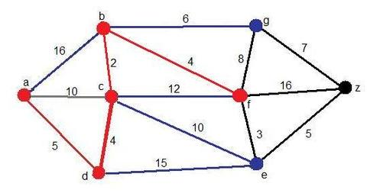
Algoritmo Dijkstra
Camino: ADCBF
Distancia:15

Slide 25
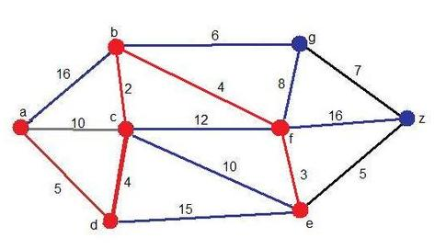
Algoritmo Dijkstra
Camino: ADCBFE
Distancia:18

Slide 26
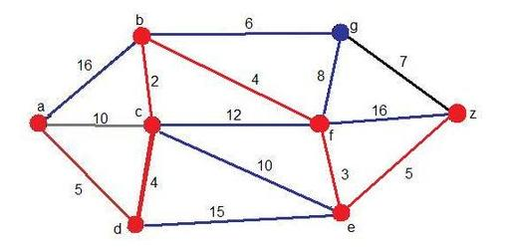
Algoritmo Dijkstra
Camino: ADCBFE
Distancia:23

Slide 27
Algoritmo Dijkstra

Slide 28
PREGUNTAS????

